Slide 1
NeonEclipse игра на pygame
Васин Артём
Тазеев Алмаз
Валиахметов Шамиль

Slide 2

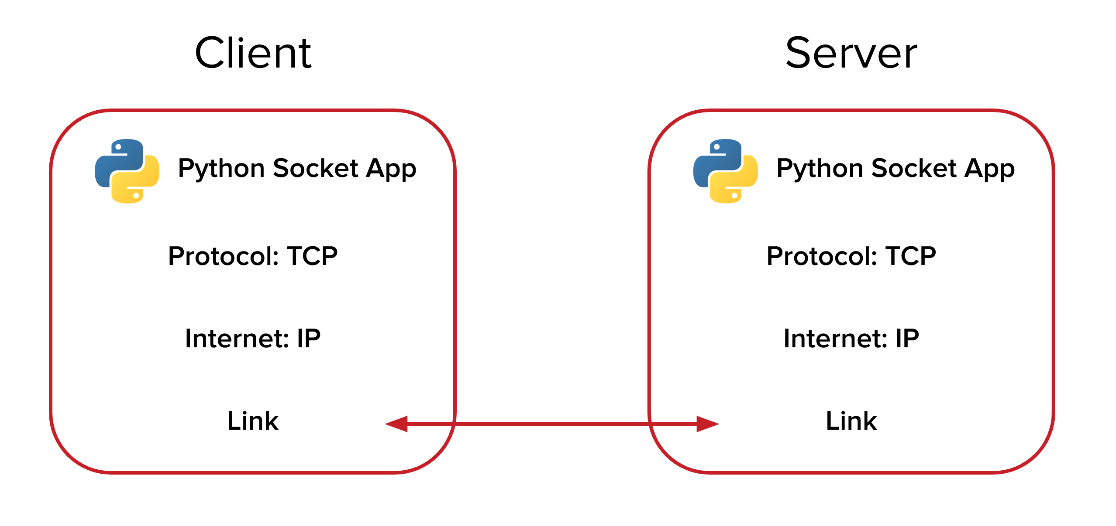
Цель проекта
Создать платформер-файтинг игру, с возможностью игры в режиме PvP с двумя игроками по локальной сети. При помощи pygame и socket

Slide 3
Актуальность проекта
1. Создание игры на pygame, помогает разработчикам лучше понять КП и ФП, поэтому это актуально для начинающих разработчиков. При разработке игры необходимо следить за многими объектами и их состояниями
2. Игра — форма деятельности в условных ситуациях, направленная на воссоздание и усвоение общественного опыта, фиксированного в социально закрепленных способах осуществления предметных действий, в предметах науки и культуры.

Slide 4
Этапы игры
Меню
а) выбор персонажа
б) настройка (разрешение, громкость музыки)
2. Карта подготовки
а) сбор ресурсов и игровой валюты
б) обмен ресурсов и игровой валюты на улучшение способностей персонажа
3. Основная игра – соревнование

Slide 5
Видео и картинки

